Slide 1
МОИ ПРОЕКТЫ
НА UNITY ЗА ПЕРВОЕ ПОЛУГОДИЕ
1:Космический платформер
2: Hill Climb Racing (недоделан)
Делал Талдыкин Дмитрий

Slide 2


НАЧНЁМ С ПЛАТФОРМЕРА
Он сделан на визуальном скрипте
Всего там 2 уровня
А 3-я сцена – концовка(единственная)
Так-же там есть музыка(если хотите включу,но Егор скорее всего посчитает это как смешную, так что, вероятно не включу, ещё спрячу получше)

Slide 3
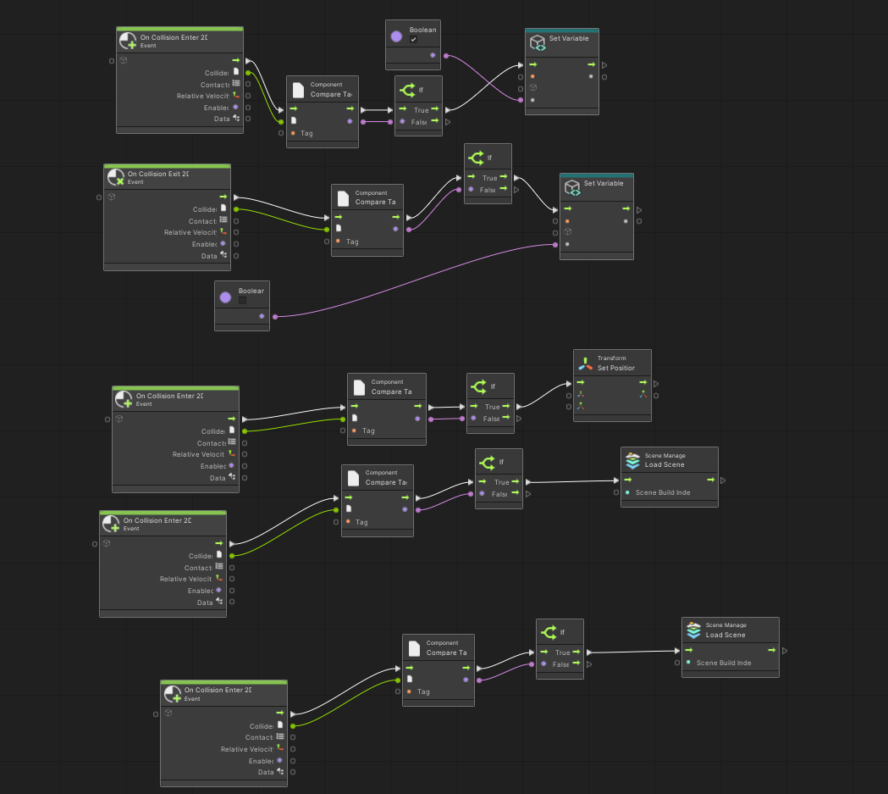
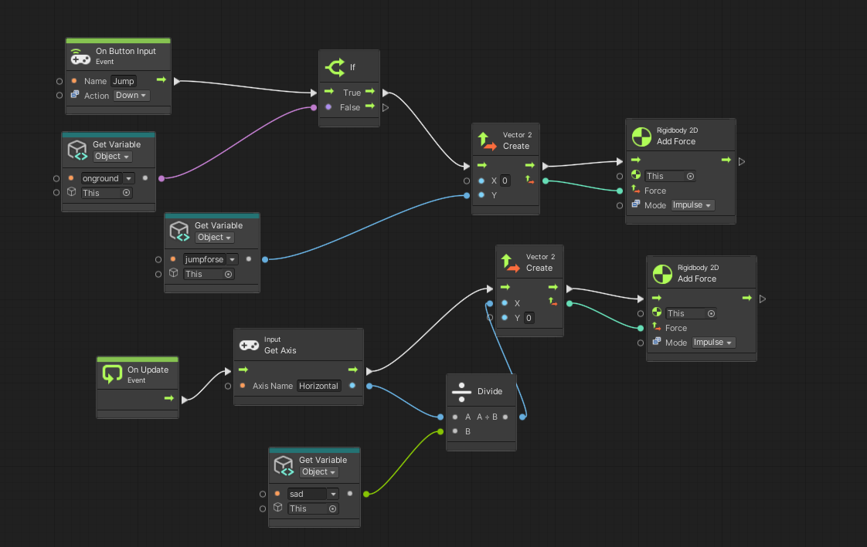
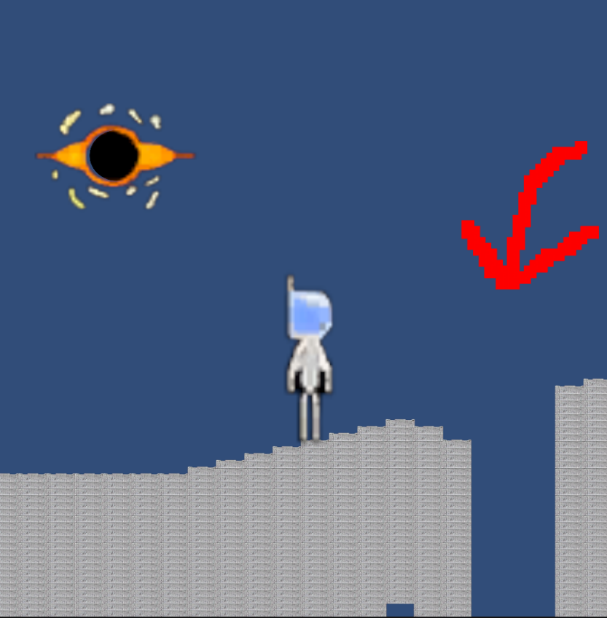
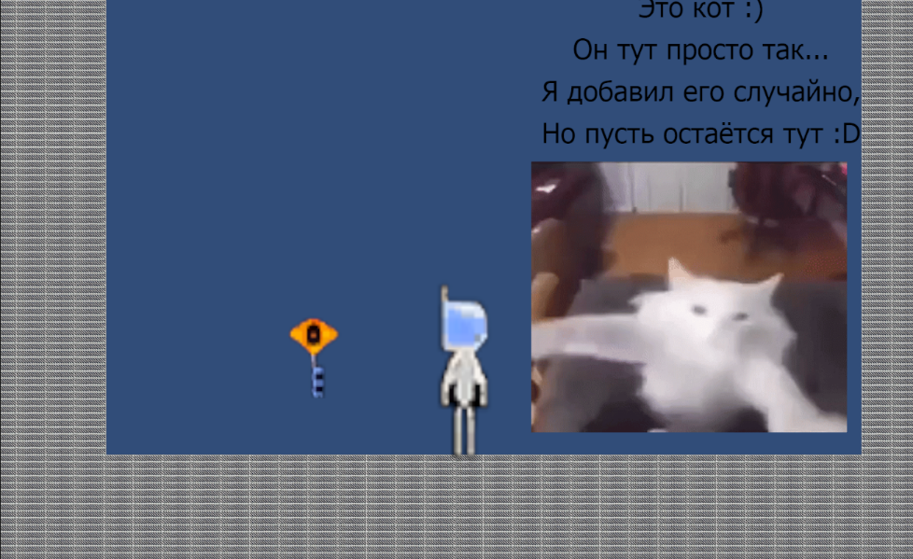
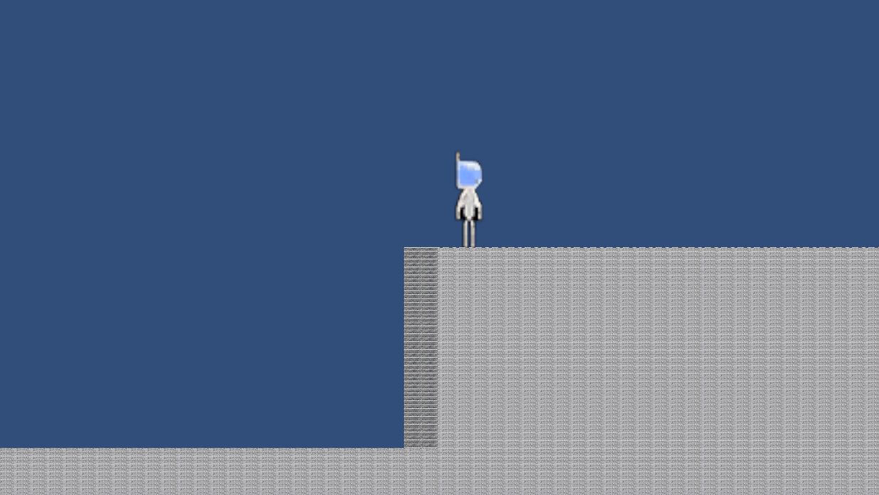
Скриншоты из кода и игры
Вот вам скриншоты:
Это код главного персонажа

Slide 4



А теперь про Hill Climb Racing
Он уже НА КОДЕ!!!!!
Музыка там такая-же как и в платформере
Так-же сверх сложно пролететь через дыру (любую) не развалившись
Если вы сломаете машину перезаходите в проект
Так-же вы можете разогнаться слишком сильно и вылететь

Slide 5
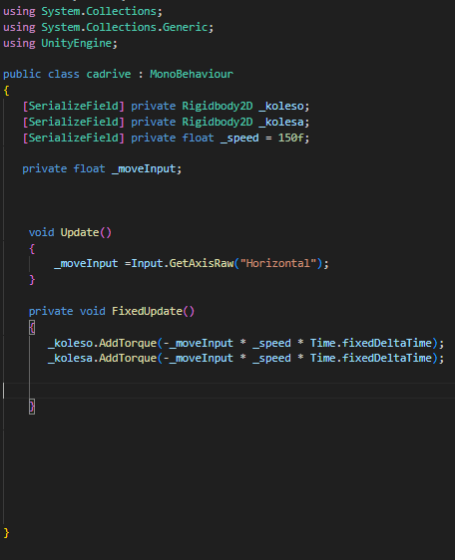
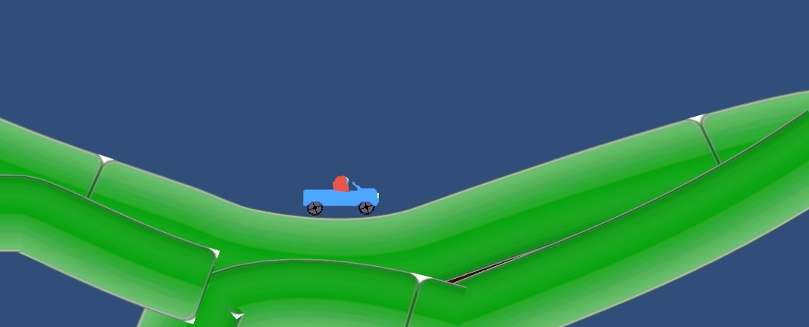
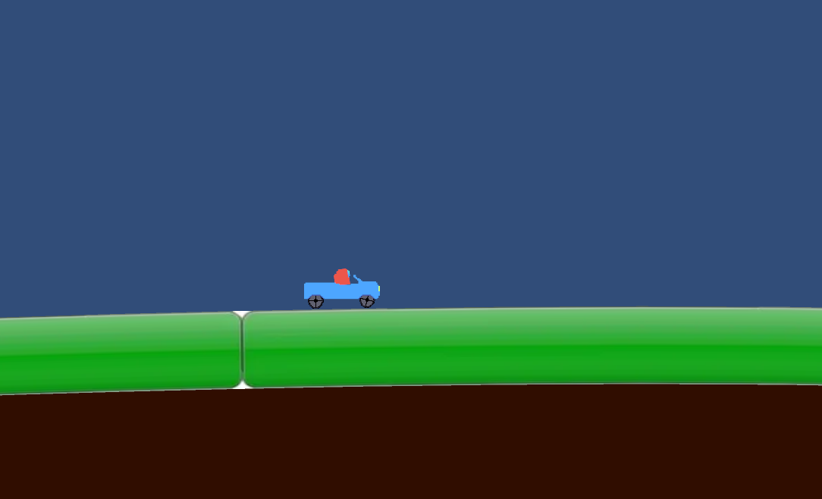
Скриншоты из кода и игры
Вот вам скриншоты:
(мало немного)

Slide 6
А НА ЭТОМ ВСЁ!
Спасибо за внимание!
Достаточно на презентацию
Я хочу домой а не делать это дальше…

